Slide 1


Обзор основных изменений законодательства в сфере образования
Захарова Светлана Николаевна, заместитель министра-руководитель департамента надзора и контроля в сфере образования МОиН РТ

Slide 2
О внесении изменений в федеральный перечень учебников
Приказом Минпросвещения РФ от 18.12.2025 № 973 внесены изменения в приложение № 1 к приказу Минпросвещения РФ от 26.06.2025 № 495 «Об утверждении федерального перечня учебников...»
с 15.02.2026
Включены 113 новых учебников и учебных пособий
Государственный (татарский) язык Республики Татарстан: Татар теле, Бахтиев Р.Ф., Аюпова А.Р.,Гаппасова Р.Ч. и др.
Родной (татарский) язык: Туган тел (татар теле), Шакурова М.М., Гиниятуллина Л.М., Хисамов О.Р.
Государственный (татарский) язык Республики Татарстан: Татар теле, Хайдарова Р.З., Ахметзянова Г.М.
История нашего края. Республика Татарстан, Фахрутдинова Р.Р., Гибатдинова М.М.; под редакцией Салихова Р.Р.
Учебники и учебные пособия по медиаграмотности и медиабезопасности, семье, секретам финансовой грамотности, математике технологического прорыва, введению в искусственный интеллект, облачным технологиям, выбору профессии, здоровьесбережению, медицине, агрохимии, основам экономики, социологии и политологии, основам военно-морской подготовки, беспилотным летательным аппаратам и другие.

Slide 3

О международном сотрудничестве
Постановление Правительства РФ от 04.12.2025 № 1985 «О внесении изменений в постановление Правительства РФ от 13.04.2022 № 645 «Об утверждении Правил подготовки и получения заключений в целях заключения образовательными организациями договоров по вопросам образования с иностранными организациями и гражданами»
с 01.03.2026
Заключение договоров по вопросам образования с иностранными организациями и гражданами осуществляется только при наличии заключения Министерства просвещения Российской Федерации
Без договора и заключения Министерства просвещения РФ международное сотрудничество с любыми странами осуществляться не может!
Notes:
в заявлении для получения заключения необходимо также указать информацию о согласовании с Федеральной службой безопасности Российской Федерации участия иностранных граждан и (или) иностранных организаций, а также российских организаций, участниками (учредителями) которых являются иностранные граждане и (или) иностранные организации, в научной и (или) научно-технической деятельности и экспериментальных разработках по направлениям научной и (или) научно-технической деятельности и экспериментальных разработок, включенным в перечень, предусмотренный абзацем третьим пункта 4 статьи 16 Федерального закона «О науке и государственной научно-технической политике», в порядке, предусмотренном абзацем четвертым пункта 4 статьи 16 Федерального закона «О науке и государственной научно-технической политике».

Slide 4
О продлении срока действия порядка приема на обучение
Приказом Минпросвещения РФ от 14.01.2026 № 7 внесены изменения в пункт 3 приказа Минпросвещения РФ от 02.09.2020 № 458 «Об утверждении Порядка приема на обучение по образовательным программам начального общего, основного общего и среднего общего образования»
с 23.02.2026
Порядок приема на обучение по образовательным программам начального общего, основного общего и среднего общего образования будет действовать до 2032 года

Slide 5
О перечне электронных ресурсов и учебных изданий по тематике ВПР
Письмо ФГБУ «ФИОКО» от 11.02.2026 № 02-26/146
https://obrnadzor.tatarstan.ru/departament-informiruet.htm?pub_id=4922526
Перечень электронных образовательных ресурсов - 57
Перечень учебных изданий - 199
Notes:
Электронные образовательные ресурсы (приложение № 1) и учебные издания (приложение № 2) получили положительную экспертную оценку ФГБУ «ФИОКО», соответствуют требованиям, предъявляемым к контрольным измерительным материалам ВПР, требованиям федеральных государственных образовательных стандартов и федеральных образовательных программ.
Рекомендованны для использования в образовательном процессе в 2025/2026 учебном году.

Slide 6
О внесении изменений в ФООП
Приказ Минпросвещения РФ от 10.11.2025 № 808
с 23.02.2026
https://obrnadzor.tatarstan.ru/departament-informiruet.htm?pub_id=4932226
с 01.09.2026
Исключено понятие «Предметная область»
Изменено количество часов иностранных языков на уровне основного общего образования
Общее число часов - 408:
в 5 классе - 68 часов (2 часа в неделю)
в 6 классе - 68 часов (2 часа в неделю) (в 2026/27 учебном году - 102 часа (3 часа в неделю)
в 7 классе - 68 часов (2 часа в неделю) (в 2026/27 учебном году - 102 часа (3 часа в неделю)
в 8 классе - 102 часа (3 часа в неделю)
в 9 классе - 102 часа (3 часа в неделю)
Включена ФРП по учебному предмету «Духовно-нравственная культура России»
Изучение ДНКР вводится поэтапно. С 2026/2027 учебного года ДНКР вводится в 5 классе,
с 2027/2028 учебного года - в 6, 7 классах

Slide 7
О внесении изменений в ФООП
Письмо Минпросвещения РФ № 03-320 от 02.03.2026
https://obrnadzor.tatarstan.ru/informatsionnie-pisma.htm?pub_id=4947634
В соответствии с Приказами № 729 и № 808 к 1 сентября 2026 года
общеобразовательные организации должны актуализировать образовательные
программы начального общего, основного общего и среднего общего образования

Slide 8
О нормах профессиональной этики педагогических работников
Письмо Минпросвещения РФ и Общероссийского Профсоюза Образования от 22.12.2025 № ОК-3775/08/756
https://obrnadzor.tatarstan.ru/informatsionnie-pisma.htm?pub_id=4883649
Разработано примерное Положение о нормах профессиональной этики педагогических работников

Slide 9
О комиссии по урегулированию споров между участниками образовательных отношений
Письмо Минпросвещения РФ и Общероссийского Профсоюза Образования от 22.12.2025 № ОК-3774/08/756
https://obrnadzor.tatarstan.ru/informatsionnie-pisma.htm?pub_id=4884141
Разработано примерное Положение о комиссии по урегулированию споров между участниками образовательных отношений

Slide 10
О перечне документов для организации обучения на дому и порядке их выдачи
Разъяснения Минпросвещения РФ о перечне документов для организации обучения на дому и порядке их выдачи, с учетом медицинской справки о наличии у ребенка заболевания, дающего право на обучение по образовательным программам на дому, и по результатам проведенного психолого-медико-педагогического обследования
https://obrnadzor.tatarstan.ru/departament-informiruet.htm?pub_id=4926822
Основания для организации обучения на дому:
обращение в письменной форме родителей (законных представителей)
медицинское заключение, выданное в порядке, установленном приказом Минздрава России от 14.09.2020 № 972н о наличии у ребенка заболевания, включенного в перечень заболеваний
Если ребенок не может посещать образовательные организации, то в пакет документов для организации его обучения на дому также включается заключение ПМПК с рекомендациями о создании специальных условий

Slide 11
О примерных штатных нормативах численности работников общеобразовательных организаций, реализующих адаптированные программы
Письмо Министерства просвещения РФ от 15.01.2026 № АВ-64/07
https://obrnadzor.tatarstan.ru/departament-informiruet.htm?pub_id=4919670
Примерными штатными нормативами в зависимости от численности обучающихся
и других условий определено количество должностей работников:
административно-управленческого персонала
учебно-вспомогательного персонала
педагогических работников
общеотраслевых должностей служащих и профессий рабочих

Slide 12
Об обучении обучающихся с ОВЗ и инвалидов
Разъяснения по вопросу организации качественного доступного образования обучающихся с ограниченными возможностями здоровья, с инвалидностью, оказания им психолого-педагогической помощи в необходимом объеме, обеспечения доступности посещения групп продленного дня; организации групп психологической взаимоподдержки семей силами родительских объединений
https://obrnadzor.tatarstan.ru/informatsionnie-pisma.htm?pub_id=4948266

Slide 13
Индикаторы риска нарушения требований в сфере образования

Slide 14
Приказ Рособрнадзора от 04.10.2021 № 1336
«Об утверждении перечня индикаторов риска нарушения обязательных требований, используемых при осуществлении федерального государственного контроля (надзора) в сфере образования»
При срабатывании индикатора риска
проводится внеплановая проверка!

Slide 15
Индикаторы риска
Непредоставление сведений в ФИС ФРДО
Отсутствие доступа к открытым и общедоступным информационным
ресурсам, содержащим информацию о деятельности
образовательной организации (сайт)
Более 25% обучающихся не выполнили 50% и более заданий
диагностической работы в ходе проведения
аккредитационной экспертизы

Slide 16
Индикаторы риска
ОГЭ | ЕГЭ, ГВЭ
Наличие в школе 10% и более выпускников, не набравших минимального количества первичных баллов ОГЭ по одному из обязательных учебных предметов | Наличие в школе 10% и более выпускников, не набравших минимального количества первичных баллов по одному из обязательных учебных предметов ЕГЭ (или при сдаче ГВЭ, получивших отметку ниже удовлетворительной)
Наличие в школе 20% и более выпускников, получивших неудовлетворительный результат ("незачет") по итоговому собеседованию по русскому языку в основную или дополнительные даты | Наличие в школе 20% и более выпускников, получивших неудовлетворительный результат ("незачет") по итоговому сочинению (изложению) в основную или дополнительные даты
Мониторинг в 2026 году будет проводиться по всем этапам ГИА

Slide 17
В январе 2026 года проведен мониторинг
по результатам итогового сочинения выпускников 11 класса
В 33 школах часть выпускников получили «незачет» (менее 10%)
Объявлено предостережение
(профилактическая мера)
В 1 школе из двух выпускников один получил «незачет» (50%)
Внеплановая выездная проверка
(по согласованию с прокуратурой)
выявлены нарушения,
выдано предписание

Slide 18
В феврале 2026 года проведен мониторинг
по результатам итогового сочинения выпускников 11 класса (доп.сроки 04.02.2026)
В 2 школах часть выпускников получили «незачет» (менее 10%)
Объявлено предостережение
(профилактическая мера)

Slide 19
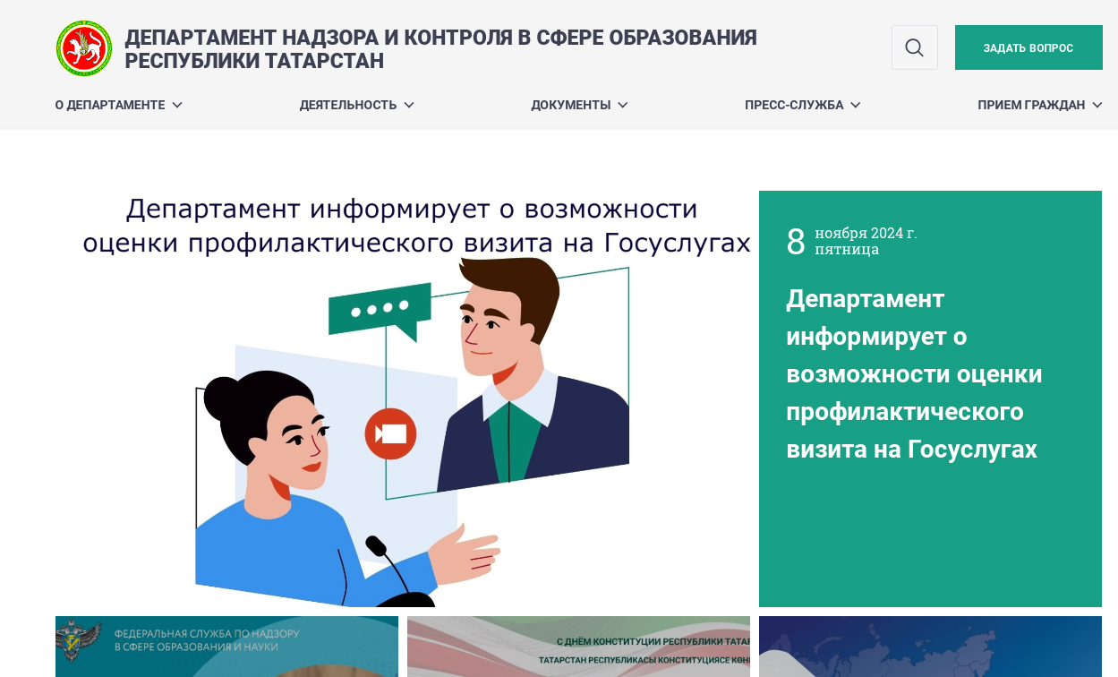
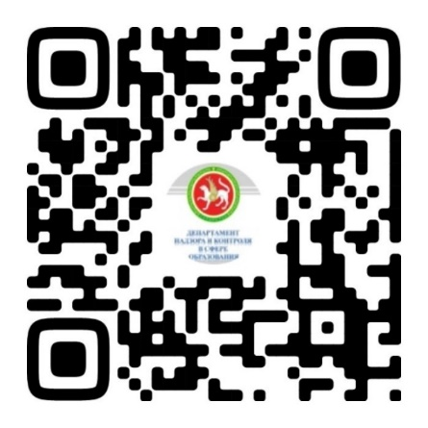
СПАСИБО ЗА ВНИМАНИЕ!
ИГЪТИБАРЫГЫЗ ӨЧЕН РӘХМӘТ!
https://obrnadzor.tatarstan.ru/
https://vk.com/obrnadzor_tatarstan

